Slide 1

29
Trò chơi truyền tin

Slide 2

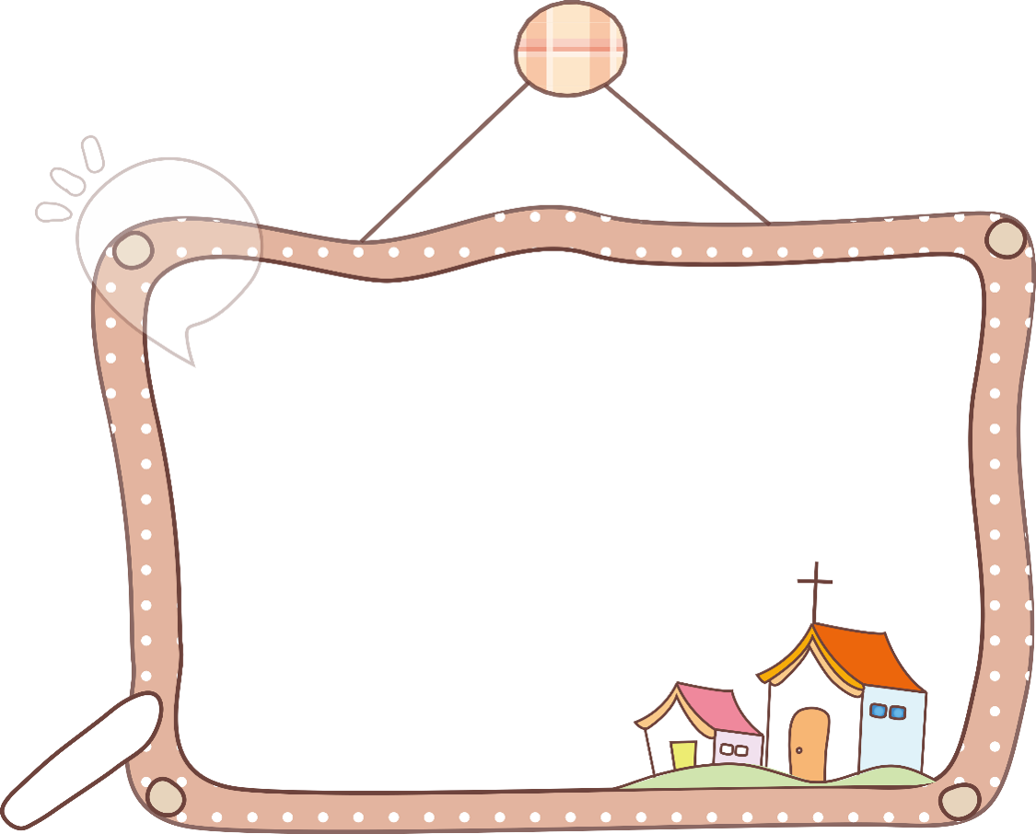

SINH HOẠT LỚP

Slide 3


Nhận xét
hoạt động
Tuần

Slide 4

Các tổ trưởng báo cáo kết quả hoạt động trong tuần của tổ.
Lớp trưởng báo cáo kết quả học tập của lớp trong tuần.

Slide 5



Các em đã chấp hành tốt nội quy của trường, lớp.
(Thầy cô điền tiếp điều cần tuyên dương chung cả lớp ở đây)
(Thầy cô điền tiếp điều cần tuyên dương chung cả lớp ở đây)
(Thầy cô điền tiếp điều cần tuyên dương chung cả lớp ở đây)

Slide 6




Slide 7


Những điều em cần cố gắng hơn ở tuần mới
Chăm chỉ đọc sách và chia sẻ với bạn
(Thầy cô điền tiếp điều cần tuyên dương chung cả lớp ở đây)
(Thầy cô điền tiếp điều cần tuyên dương chung cả lớp ở đây)

Slide 8

GÓC
TUYÊN
DƯƠNG

Slide 9






29
Ngôi sao tuần
Ngôi sao chăm chỉ
Ngôi sao của tháng
Ngôi sao chăm chỉ
Nguyễn Văn A
Nguyễn Văn B
Phạm Văn C

Slide 10

(GV điền phương hướng tuần mới của trường mình tại đây)
Phương hướng hoạt động tuần
(GV điền phương hướng tuần mới của trường mình tại đây)
(GV điền phương hướng tuần mới của trường mình tại đây)
(GV điền phương hướng tuần mới của trường mình tại đây)

Slide 11

Sinh hoạt chủ điểm
Cảm nghĩ
của em
về lớp học
thân thiện

Slide 12
SINH HOẠT Chủ ĐỀ

Slide 13




Slide 14


Slide 15



Slide 16
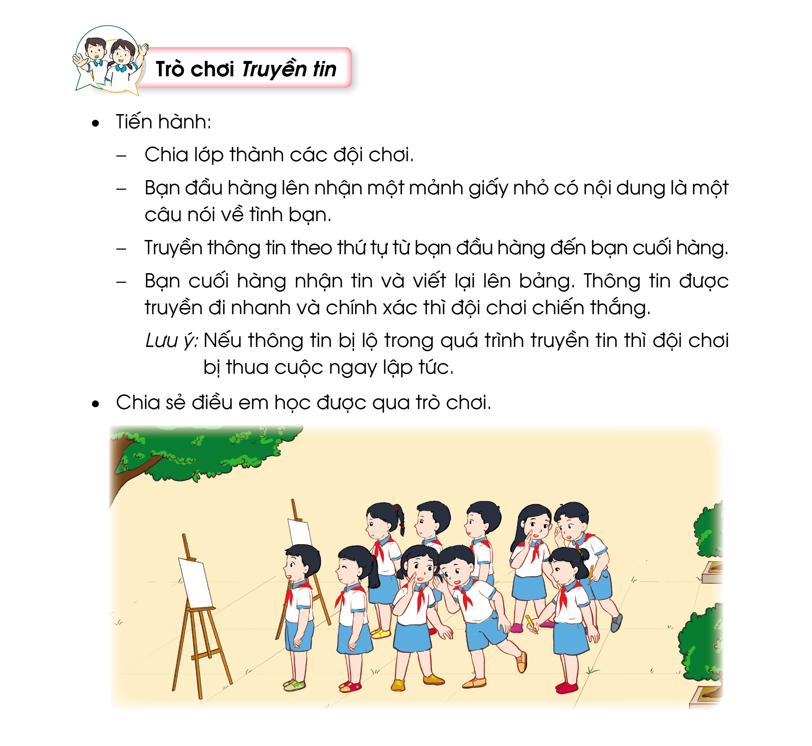

Tiến hành:
Chia lớp thành các đội chơi.
Bạn đầu hàng lên nhận một mảnh giấy nhỏ có nội dung là câu nói về tình bạn,
Truyền thông tin theo thứ tự từ bạn đầu hàng đến bạn cuối hàng.
Bạn cuối hàng nhận tin và viết lại lên bảng. Thông tin được truyền đi nhanh và chính xác thì đội chơi chiến thắng.
*Lưu ý: Nếu thông tin bị lộ trong quá trình truyền tin thì đội chơi bị thua cuộc ngay lập tức.
Chia sẻ điều em học được qua trò
chơi.
Tổ chức chơi

Slide 17


Chia sẻ cảm xúc của em sau khi tham gia trò chơi

Slide 18




Slide 19




Slide 20




